Slide 2
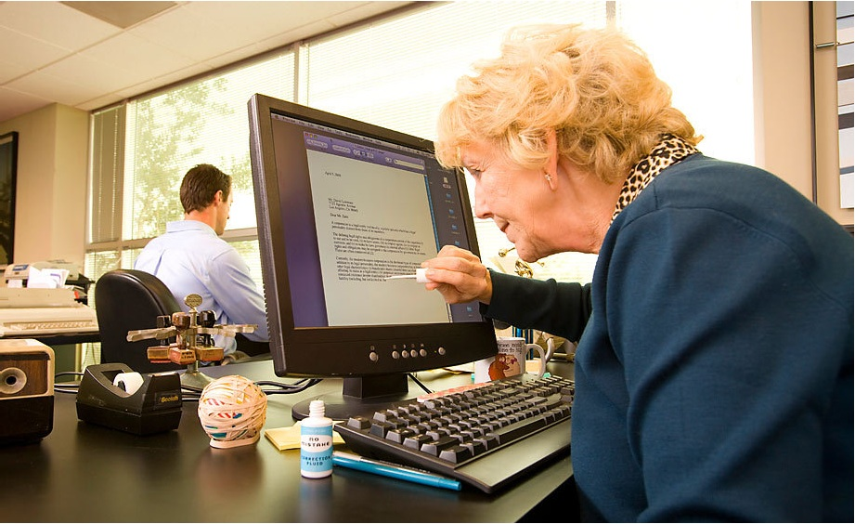
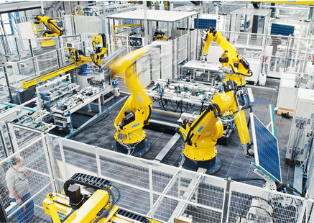
IKT-Bereiche in Unternehmen
Übliche Unterscheidung zwischen zwei Bereichen:
Produktions-IT (Controller o.ä.)
Business-IT (CMS, allgemeine Datenerfassung etc.)
Quelle: https://fasab.files.wordpress.com/2012/05/image023.jpg
Quelle: https://fasab.files.wordpress.com/2012/05/image023.jpg

Slide 3
Was ist Industrie 4.0?
Industrie 4.0 vernetzt beide IT-Bereiche, es entstehen cyberphysikalische Systeme (CPS)
CPS sind:
Beschränkt in ihrer Rechenfähigkeit
Beschränkt in ihrem Energieverbrauch
Müssen rund um die Uhr ihre Aufgaben erfüllen (zeitlicher Druck)
Sind oftmals zertifiziert!

Slide 4
Was für Probleme verbergen sich dahinter?
Vernetzung beider „Welten“ beherbergt Probleme aus beiden Bereichen
Neue Verwundbarkeiten und Probleme
Computerviren der Desktop-PCs bereiten sich auf Produktionsanlagen aus
Sicherheitspatches können nicht ohne weiteres aufgespielt werden (zertifiziert)
Verschiedene Anforderungen an jeweiliges Untersystem

Slide 5
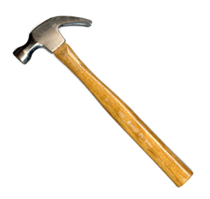
Was bedeutet dies genau?
Insbesondere Sicherheitsanforderungen verschieden (Umsetzung nicht trivial):
Firewalls, VPNs oder SSL/TLS nicht im Produktionsumfeld anwendbar, da dies möglicherweise einen Eingriff in die Komponenten benötigt
Zertifizierung unter Umständen ungültig!
Zusätzlich können dadurch Latenzen entstehen, was in vielen Fällen nicht akzeptabel ist
Angreifer können hier sogar physikalischen Zugriff auf die Geräte haben
Quelle: http://s.hswstatic.com/gif/hammer-1.jpg

Slide 6
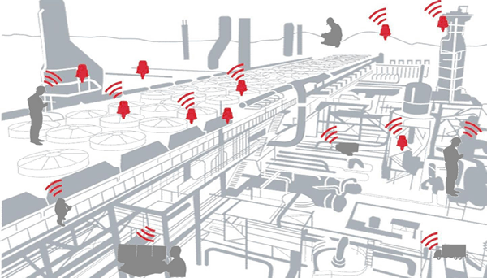
Industrie 4.0 in einem Bild
Quelle: http://images.channelpartner.de/images/computerwoche/bdb/2506412/890x.png

Slide 7
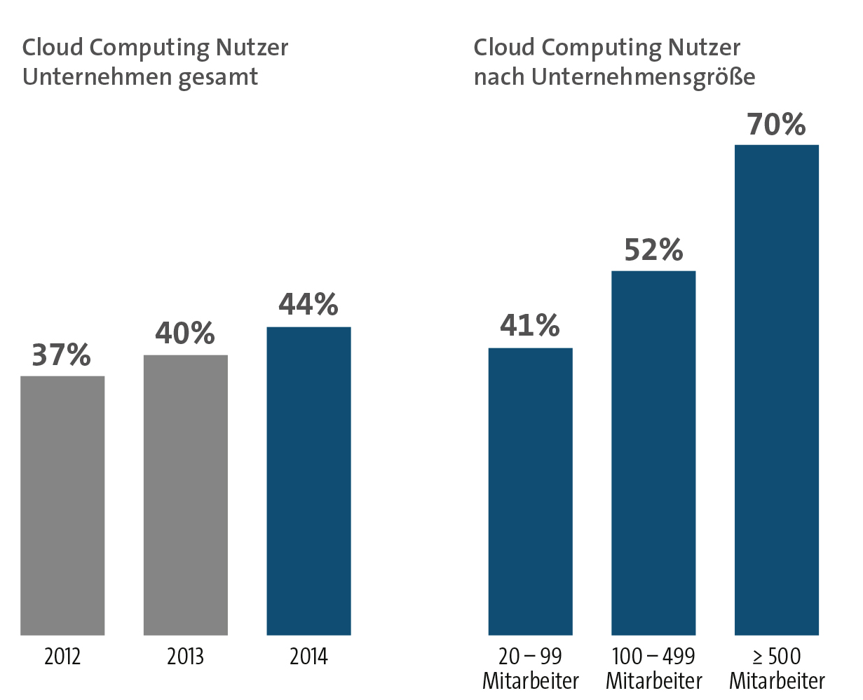
Cloud-Computing ist in...
Quelle: https://www.bitkom.org/Presse/Pressegrafik/2015/M%C3%A4rz/150306_CloudMonitor/BITKOM-Grafik_Cloud_Computing(1).jpg

Slide 8
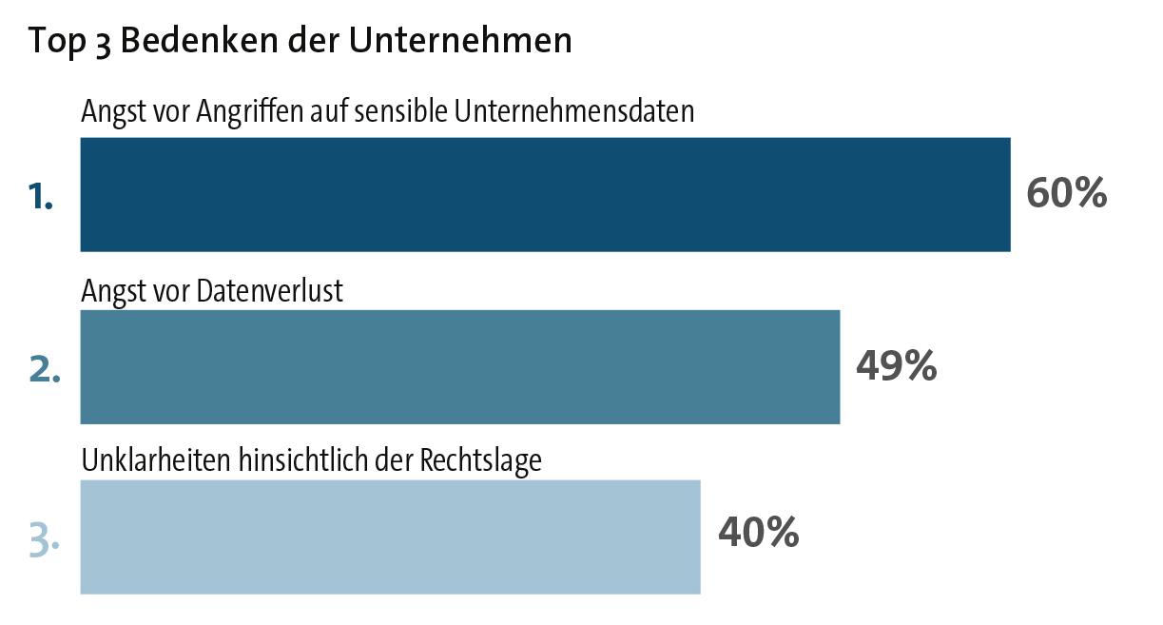
...es gibt aber auch Bedenken
Quelle: https://www.bitkom.org/Presse/Pressegrafik/2015/M%C3%A4rz/150306_CloudMonitor/BITKOM-Grafik_Cloud_Computing(1).jpg

Slide 9
Herausforderungen in der Industrie 4.0
Schutz der Daten bereits dort ansetzen, wo diese erhoben werden (Sensoren)
Die Übertragung zur Cloud muss sicher sein
Zugriffskontrolle in der Cloud
Datenschutz!
→ „Sicher vom Sensor bis in die Cloud!“

Slide 10
Wir konzentrieren uns auf
Einführung in die Cloud-Sicherheit, Vorstellung der grundlegenden Konzepte
Absicherung von Komponenten mit beschränkten Ressourcen (wie beispielsweise Controller)

Slide 11
Die Cloud
Verteilung auf mehrere Server bietet eine hohe Verfügbarkeit
Cloud-Computing spart Kosten ein (Fernwartung)
Was muss alles abgesichert werden?
Übertragung der Daten zwischen Cloud-Service und Maschine
Speicherung der Daten in der Cloud
Nutzung, Verarbeitung und Weitergabe der Daten
Kommunikation mit der Cloud über das Internet (viele Knotenpunkte zwischen Sender und Empfänger)

Slide 12

„Trusted Cloud“
Vom Bundesministerium für Wirtschaft und
Energie
Böswillige Systemadministratoren sollen nicht auf Daten in der Cloud zugreifen
können
Speziell gesicherte Serverschränke
Verschlüsselte Speicherung in Datenbanken
Bei der Verarbeitung nur im flüchtigen Speicher
Server fahren runter, falls Unberechtigten den Schrank aufschließen
Auch verschlüsselte Speicherung auf den Datenträgern
Quelle: http://www.cloud-tresor.de/wp-content/themes/tresor/images/logo_trusted_cloud.jpg

Slide 13
Zugriffsbeschränkungen für Cloud-Dienste
Rollenbasierte Zugriffskontrolle denkbar, aber bei möglicher Schwachstelle könnten die Softwarekontrollen umgangen werden
besser: Attributbasierte Verschlüsselungssysteme
Diese erlauben es, dass nur Schlüssel verwendet werden können, die gewisse Attribute besitzen
Diese Attribute ermöglichen es Zugriffsberechtigungen direkt in die verschlüsselten Daten oder kryptografischen Schlüssel zu kodieren

Slide 14
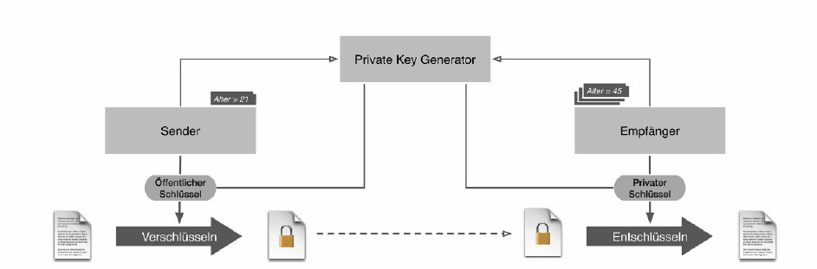
Attributbasiertes Verschlüsselungssystem
Öffentlicher Schlüssel von einer Dritten Instanz ausgestellt (PKG)
Ein Empfänger kann nur entschlüsseln, wenn er die nötigen Attribute besitzt
PKG stellt auch den privaten Schlüssel aus
Beim Verlassen der Gruppe → Schlüssel entziehen, erneute Verschlüsselung der Daten mit neuem Schlüssel
Quelle: Eckert C. & Fallenbeck N. (2015)

Slide 15
Suchen nach Daten
Daten nur verschlüsselt vorzufinden, Problem bei der Suche!
Lösung: Searchable Encryption
Verwendung von kryptografischen Verfahren, welche die Suche auf verschlüsselten Daten zulassen
Nach Finden → Übertragung der verschlüsselten Daten zum Anwender, welcher die Daten nun entschlüsseln kann

Slide 16
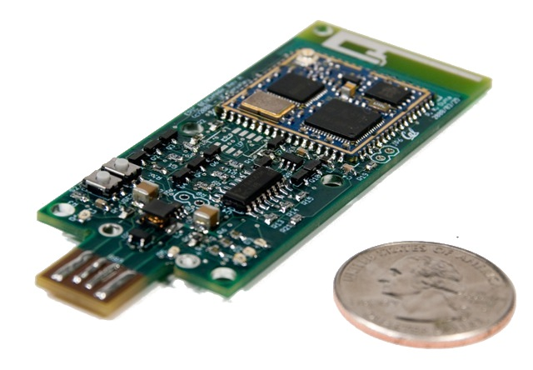
Komponenten mit beschränkten Ressourcen
Was ist ein Gerät mit beschränkten Ressource
Besitzen nicht immer ein Betriebssystem
Beschränkt in Größe und Leistung
Müssen sparsam sein
Müssen dabei schnell bleiben
Müssen zuverlässig sein
Quelle: http://www.cs.berkeley.edu/~prabal/research/embedded/epic.jpg

Slide 17
Sicherheit eines solchen Geräts
Zwei verschiedene Sicherheitsbereiche:
Sicherheit bei der Datenübertragung
Absicherung des Gerätes selbst
Die Verschlüsselung der Datenströme unterscheidet sich nur bedingt von bekannten Systemen, wir konzentrieren uns auf die Absicherung des Gerätes selbst

Slide 18
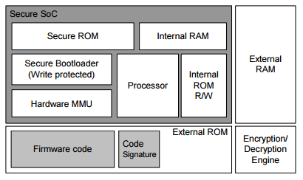
Warum muss man das Gerät absichern?
Ein Arbeiter könnte ein Gerät manipulieren, was tun?
PUFs (Physical Unclonable Functions) können verwendet werden um Produktteile zu identifizieren
Ebenfalls werden Schlüssel sicher im System gespeichert (SoC)
Auf Secure ROM kann physisch nicht zugegriffen werden
Die Buse des SoC können nicht abgehört werden
Quelle: Anoop MS (2008)

Slide 19
Physical Unclonable Function
Idee: keine zwei Stromkreise sind identisch!
Eine PUF erzeugt ein Geheimnis, welches ein Produktteil identifizieren/ authentifizieren kann
Sie muss einfach durchzuführen sein, aber schwer zu fälschen
Hardwareversion einer Einwegfunktion (will man erreichen)

Slide 20
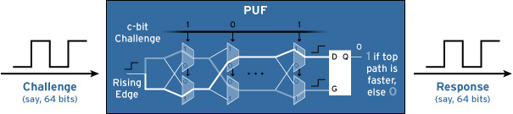
PUF – Ein Beispiel
Challenge: c
Response r = f(c)
Hier MUX-PUF:
Für jede Challenge hat ein (integrierter) Schaltkreis die gleiche Respone
Für jede Challenge haben unterschiedliche (integrierte) Schaltkreise unterschiedliche Responses
Quelle: MUX-PUF

Slide 21
Was bedeutet dies für das Gerät?
Ein Gerät könnte mit PUFs die eigenen Komponenten im besten Fall identifizieren
Es entstehen also Geräte, die in der Produktion auf Verwendung von originalen Teilen geprüft werden können
Diebstahl oder Manipulation wird dadurch erschwert!

Slide 22
Fazit
Industrie 4.0 erbt Schwachstellen aus den beiden IT-Bereichen
Neue Sicherheitsanforderungen müssen beide schützen
Schutz der Bauteile, der Kommunikation und der Cloud als zentrale Verwaltung
Viele Bereiche müssen noch optimiert werden, Forschungsbedarf!

Slide 23
Quellen
Eckert C. & Fallenbeck N. (2015): „Industrie 4.0 meets IT-Sicherheit: eine Herausforderung!“, Berlin Heidelberg 2015
Devadas, S.: Physical Unclonable Functions and Applications, online unter: http://people.csail.mit.edu/rudolph/Teaching/Lectures/Security/Lecture-Security-PUFs-2.pdf
Wind River Systems (2015): Security in the Internet of Things, online unter: http://www.windriver.com/whitepapers/security-in-the-internet-of-things/wr_security-in-the-internet-of-things.pdf
Anoop MS (2008): Security needs in Embedded Systems, online unter: https://eprint.iacr.org/2008/198.pdf
Channelpartner: http://www.channelpartner.de/a/security-services-fuer-industrie-4-0,3044992
Eckert C. (2014): IT-Sicherheit und Industrie 4.0, online unter: http://www.i40.de/wp/wp-content/uploads/2015/04/IT-Sicherheit-und-Industrie-4.0.pdf
MUX-PUF: online unter: http://studiopresence.com/client/verayo/technology

